Slide 1
Podmínky prostředí a zdroje

Slide 2
Podmínky prostředí
Nejsou činností organismů “spotřebovávány”, a tím méně dostupné pro jiné organismy
biotické a abiotické
Např. Teplota, pH, někdy vlhkost, salinita

Slide 3
Zdroje
Jsou “spotřebovávány” (když to získám já, nezíská to jiný)
Stavební látky organismu, využitelná energie, prostor, (ale i přenašeč pylu nebo i sexuální partner)
např. Anorganické látky v půdě a sluneční záření (pro autotrofy), jiné organismy k sežrání (pro heterotrofy), ale i hnízdní dutiny, “perching sites”, etc.
Někdy není jednoznačné rozhodnutí – vodu můžu spotřebovávat (tudíž je zdrojem), ale třeba moc vody brání přístupu kyslíku, a pak už zdrojem není

Slide 4
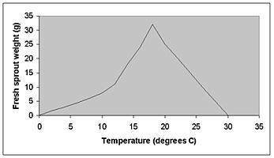
Gradienty podmínek prostředí
Rozsah tolerance, též ekologická valence
Růst biomasy rostliny v závislosti na teplotě
Optimum
V optimálních podmínkách mají druhy nejvyšší fitness

Slide 5
FITNESS (způsobilost, zdatnost, schopnost – žádný z těchto termínů není plným ekvivalentem)
= relativní úspěšnost jedince (nebo určitého genotypu) v předání genetické informace druhu (její konkrétní varianty, genotypu) do další generace (nejvyšší „fresh sprout weight“ v předchozím obrázku je tedy jen velmi nepřímým indikátorem fitness)

Slide 6
Hodnota optima závisí na dalších faktorech
Když mám dost vody, tak mě vyhovuje větší teplo
Podmínky nejsou stálé - nejen průměr, ale i variabilita podmínek je důležitá
Organismy žijí v průměru, ale přežívají extrémy

Slide 7
Co dělat v nepříznivém období
Dočasně se odstěhovat - ale stěhování něco stojí - energie, nebezpečí pro přežití
Adaptovat se - některé organismy to řeší různými klidovými stádii, které jsou méně citlivé (od hibernace savců, přes vajíčka nebo kukly hmyzu po semena rostlin) - ale jakékoliv přizpůsobení také něco stojí
“Ekonomické” úvahy - co jako organismus získám, co ztratím (“cost - benefit analysis”)

Slide 8
Často užíváme antropomorfizace (co získám, co ztratím)
Je to zkratka pro: evoluce favorizovala takové organismy, u kterých je poměr cost:benefit co nejvýhodnější, tj. s největším ziskem s ohledem na ztrátu (nebo vklad)
neboli: to, že se organismy chovají “rozumně” je důsledkem toho, že ty, které se tak nechovaly, byly selekcí vyloučeny

Slide 9
Teplota
Jako příklad podmínky prostředí a závislost organismů na ní
Teplota není zdroj – nemůžu ho spotřebovávat

Slide 10
Teplota - na čem závisí
Klesá se zeměpisnou šířkou (ale teplotní maxima nejsou úplně na rovníku a minima úplně na pólu)
Blízkost moře snižuje její variabilitu
Mění se s nadmořskou výškou (cca 0,65 °C na 100 m)
Na svahu (a v temperátu) se mění s orientací (v nížině nejteplejší JZ, v horách JV – platí pro severní polokouli)

Slide 11
Teplota -na čem závisí
Makroklima a mikroklima - vliv reliéfu - stékání studeného vzduchu do údolí
Ve vodě a v půdě - kolísání teplot je tlumeno hloubkou
Minima teplot na povrchu půdy jsou ovlivněna sněhovou pokrývkou (časté v horách) - rozdílnost závětrné a návětrné strany - AO systémy

Slide 12
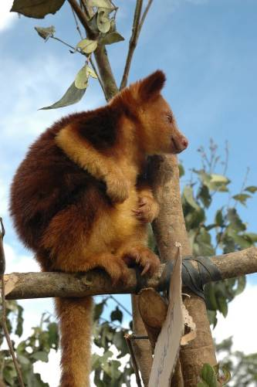
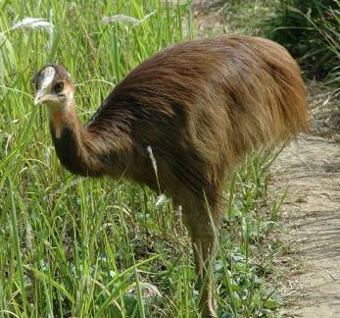
Organismy Endotermní Endothermic
(regulují svou teplotu vytvářením tepla ve vlastním těle) - dost odpovídá organismům homoiotermním
Teplo získávají z metabolismu a jsou schopny účinně regulovat svoji teplotu (ta ale může i regulovaně dost klesnout - např. při hibernaci)

Slide 13
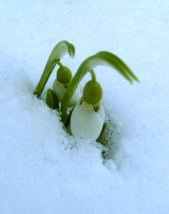
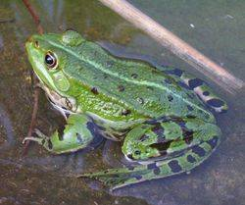
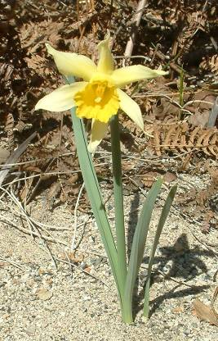
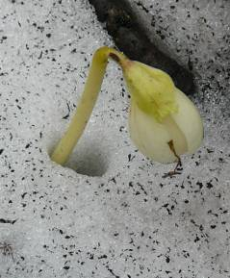
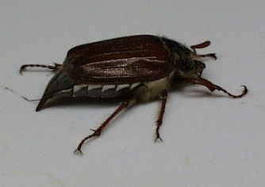
Organismy ektotermní (ectothermic )
- jsou závislé na vnějších zdrojích tepla (přestože svoje teplo také vytvářejí) - dost odpovídá organismům poikilotermním

Slide 14
Být endotermní
Má svoje výhody (třeba jsem schopen se rychle pohybovat bez ohledu na teplotu)
Ale také něco stojí – daleko větší potřeba stálého přísunu energie (tedy potravy) – nehostinné pouštní oblasti mají z obratlovců často plazy (tedy ektotermy) – ti vydrží dlouho bez přísunu potravy

Slide 15
Pozor
I ektotermní organismy dokáží (často účinně) regulovat svoji teplotu (např. behaviorální termoregulace, typická pro plazy, hmyz apod.) –
[proto pozor na definici „poikilotermní“ jako teplotu prostředí kopírující]

Slide 16
Fyziologický čas - koncepce denních stupňů (growing degree days)
“Nasčítává” se čas, po který je dost teplo, aby probíhaly fyziologické pochody
Časté použití pro odhad vývoje populace
princip - když je zima, vývoj probíhá pomalu (a třeba jen po nejteplejší část dne) a proto trvá dlouho

Slide 17
Tolerance k jiným než optimálním teplotám
Rozsah tolerovaných teplot je různý pro různé procesy
Organismus je často schopen přežívat v širokém rozsahu teplot, přijímat potravu v uzším teplotním intervalu, a pro rozmnožování potřebuje téměř optimální podmínky
Tolerance se liší podle vývojového stádia

Slide 18
Extrémní teploty - (příliš vysoké)
Často - od optimální teploty k přehřátí je jenom krůček - křivka může být asymetrická
K přehřátí dojde buď vliven záření, nebo vlivem teploty okolí (vzduchu, vody)
Vysoká teplota může buď inaktivovat, nebo i denaturovat enzymy, ale také měnit poměr dějů - u kytek víc roste dýchání než fotosyntéza.
Nepřímé efekty, např. teplá voda -> méně kyslíku

Slide 19
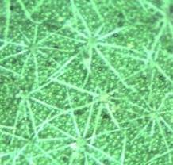
Jak se nepřehřát
Stínit se - (např. hvězdovvité trichomy rostlin) – ale pozor, zas si tím mohu snížit fotosyntézu
Schovat se do stínu (když jsem pohyblivý organismus); aktivovat v noci
Využít odparného tepla (živočichové - pocení i rostliny - transpirace) - ale musím mít dost vody; často je obtížné rozlišit, kdy škodí přílišné teplo, a kdy sucho

Slide 20
Často mluvíme o přizpůsobení na xerotermní podmínky (na teplo a sucho)
Má-li rostlina dostatek vody, v podstatě se nemůže přehřát (odparné teplot mi to zajstí)
Sukulenty – jak si uchovat vodu – vyskytují se v teplém a suchém prostředí

Slide 21
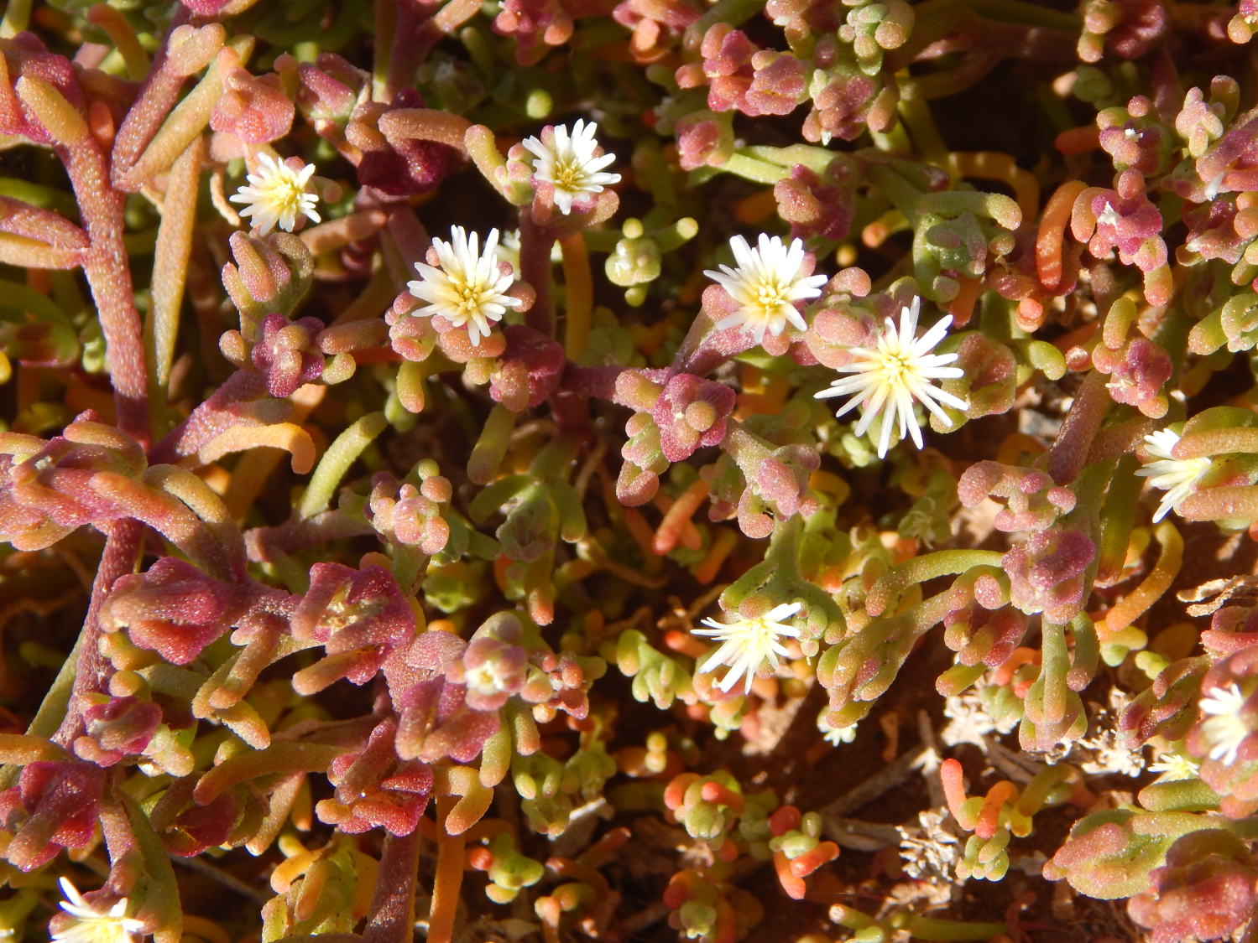
Mesembryanthemum nodiflorum – názvy organismů uvádím pro ty, co je to zajímá, nepředpokládám, že se je budete učit

Slide 22
Extrémní teploty – příliš nízké
Fyziologicky - mráz - nebezpečí vzniku ledu v organismu (stačí krátkodobě – krystaly vody zničí buňku)
Zmrzlá půda značí pro rostliny i nemožnost příjmu vody a v ní rozpuštěných anorganických látek (proč opadává modřín?)
“Dlouhodobý” vliv nízkých teplot (byť nad bodem mrazu) - organismus nestíhá asimilaci; nebo není potrava (vlaštovka odlétá, není hmyz);

Slide 23
Jak nezmrznout
Někdy může být škodlivý i chlad vysoko nad bodem mrazu (adaptace, ale i aklimatizace jednotlivých organismů)
=> někdy je důležitější náhlý pokles teploty než vlastní hodnota - nebezpečí pozdních mrazíků (“zmrzly nám meruňky”)

Slide 24
Jak nezmrznout
Endotermní živočich – ke smrti dochází dlouho předtím, že se v buňkách začnou tvořit krystaly – podchlazení organismu
Pomůže – dobrá izolace (srst, kůže, tuková vrstva);
Exotermní živočich – např. (klidová) stádia s malým obsahem tekutiny
Všichni - nory, chráněné úkryty, domy (u Homo sapiens)

Slide 25
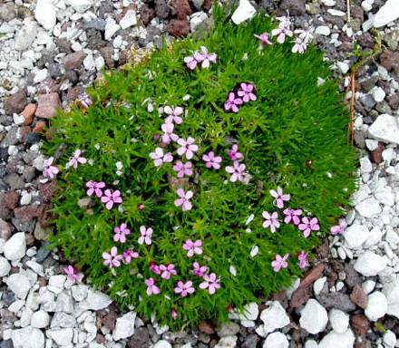
Jak nezmrznout - jsem rostlina
Polštářovitá růstová forma
Silene acaulis

Slide 26
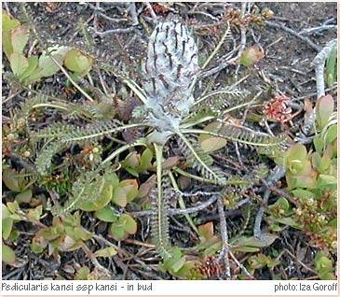
Jak nezmrznout - jsem rostlina
“Huňatý svetr” (hlavně kolem květů)

Slide 27
Jak nezmrznout - jsem rostlina
Zabránit tvoření ledu ve tkáních - různé „fyzikálně-chemické“ mechanismy – snížení bodu, kdy se tvoří led, zabránění tvoření krystalizačních jader a pod.

Slide 28
Přizpůsobení nízkým teplotám
Vysoké zeměpisné šířky vs. Vysoké hory
Vysoké z.š. - > sezonní změny – lze přežít v klidovém stádiu
Vysoké hory – cirkadiánní cyklus důležitější než sezonní – často mrzne každou noc i ve vegetační sezoně

Slide 29
Ztráta tepla je závislá na povrchu -nejmenší povrch při daném objemu má koule
Allenovo pravidlo - endotermní živočichové
- s rostoucí teplotou se prodlužují extremity (výrůstky) těla
(pro srovnávání příbuzných živočichů!)

Slide 30
Ztráta tepla je závislá na povrchu - čím větší živočich, tím menší procento hmoty je v povrchové vrstvě
Bergmanovo pravidlo - endo- i ektotermní ž.
- s klesající teplotou roste velikost živočichů (neplatí tak úplně obecně)
(pro srovnávání příbuzných živočichů!)

Slide 31
Další důležité gradienty prostředí
Vlhkostní - voda je zdroj, ale všeho moc škodí - Příliš mnoho vody => málo kyslíku
Gradient salinity - do určité míry je i gradientem vlhkosti - vysoká salinita způsobuje “fyziologickou suchost” - je třeba jít proti osmotickému tlaku
Gradient pH, půdní textury, úživnosti (vlastně dostupnosti zdrojů) [zdroje budou probrány při kompetici]

Slide 32
Gradient pH
Máme bazické horniny (typicky vápence) a kyselé horniný (typicky žula, rula)
Půda na horninách do značné míry „odruší“ vliv mateřské horniny
Čím hlubší, tím je vliv horniny menší
Proto se vliv horniny nejlépe manifestuje na mělkých půdách, typicky na horách (nebo v nížinách na skalách)

Slide 33
Krásně vidět v Alpách
Primula glutinosa, typicky kyselé skály

Slide 34
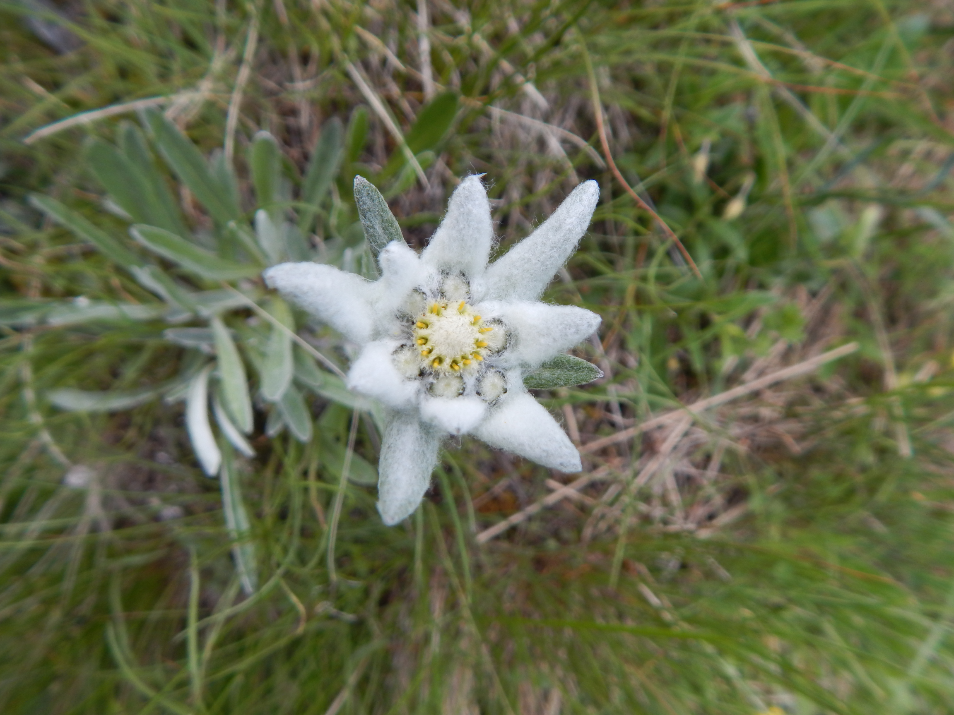
Plesnivec alpský (alpská protěž) – Leontopodium alpinum – typicky vápence

Slide 35
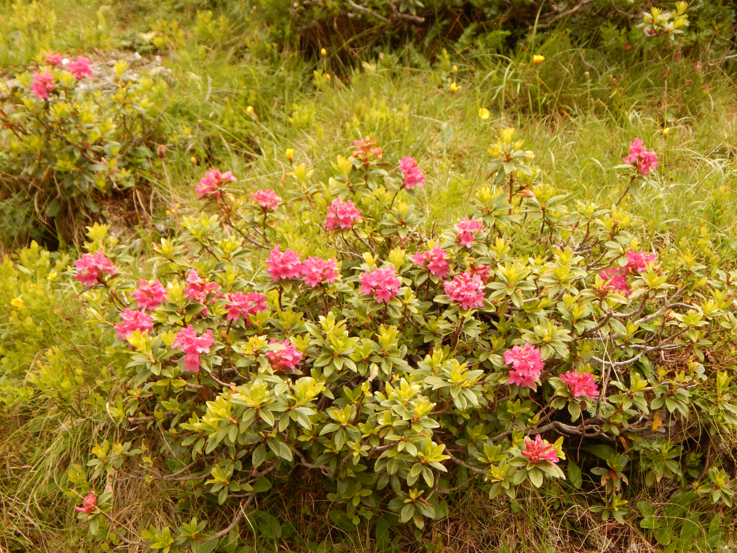
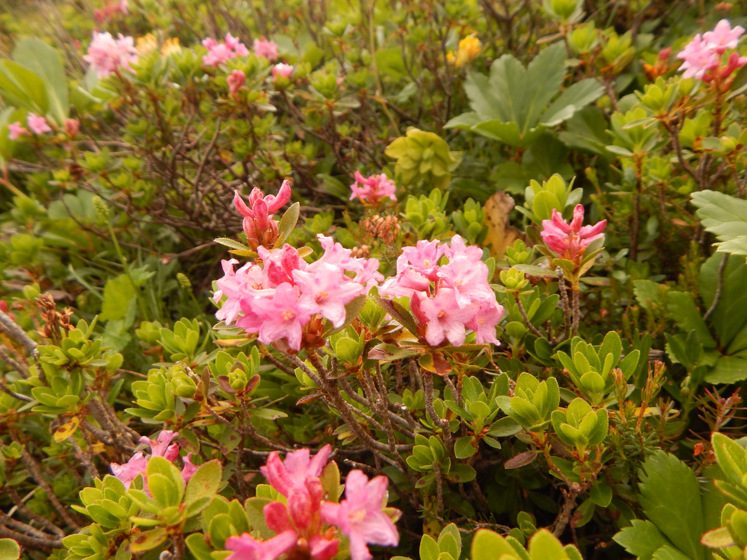
Dva příbuzné druhy Rhododendron,
ferrugineum – kyselé
hirsutum - bazické

Slide 36
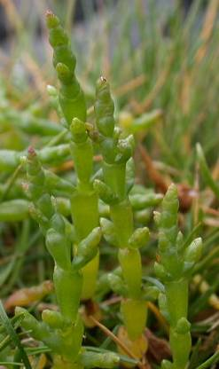
Fyziologické a ekologické optimum
Většina tzv. slanomilných rostlin roste dost dobře bez soli, pokud je zbavena konkurence
Totéž může platit pro pH
Salicornia europea

Slide 37
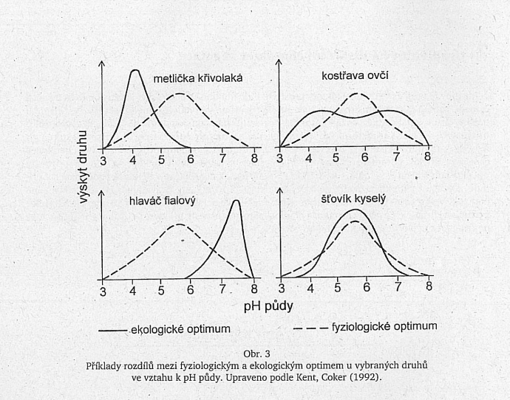
Fyziologické a ekologické optimum
Prach: Úvod do vegetační ekologie.

Slide 38
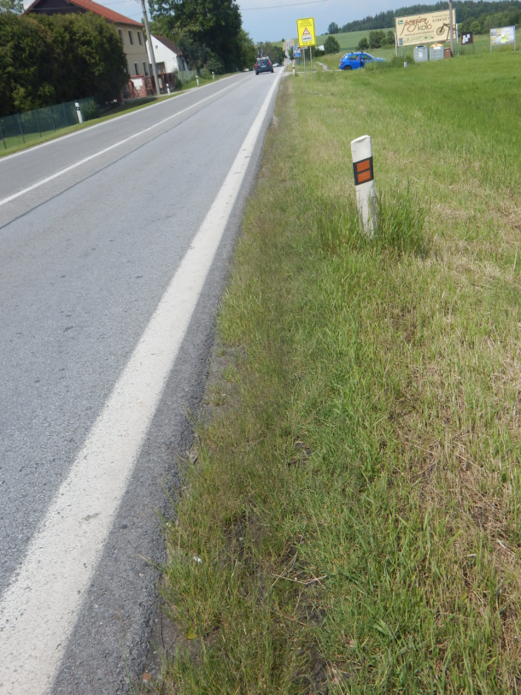
Historie zblochance oddáleného (Puccinellia distans) v ČR
Solení cest – nezlepšily se podmínky pro zblochanec, ale zhoršily se podmínky pro její potenciální konkurenty

Slide 39
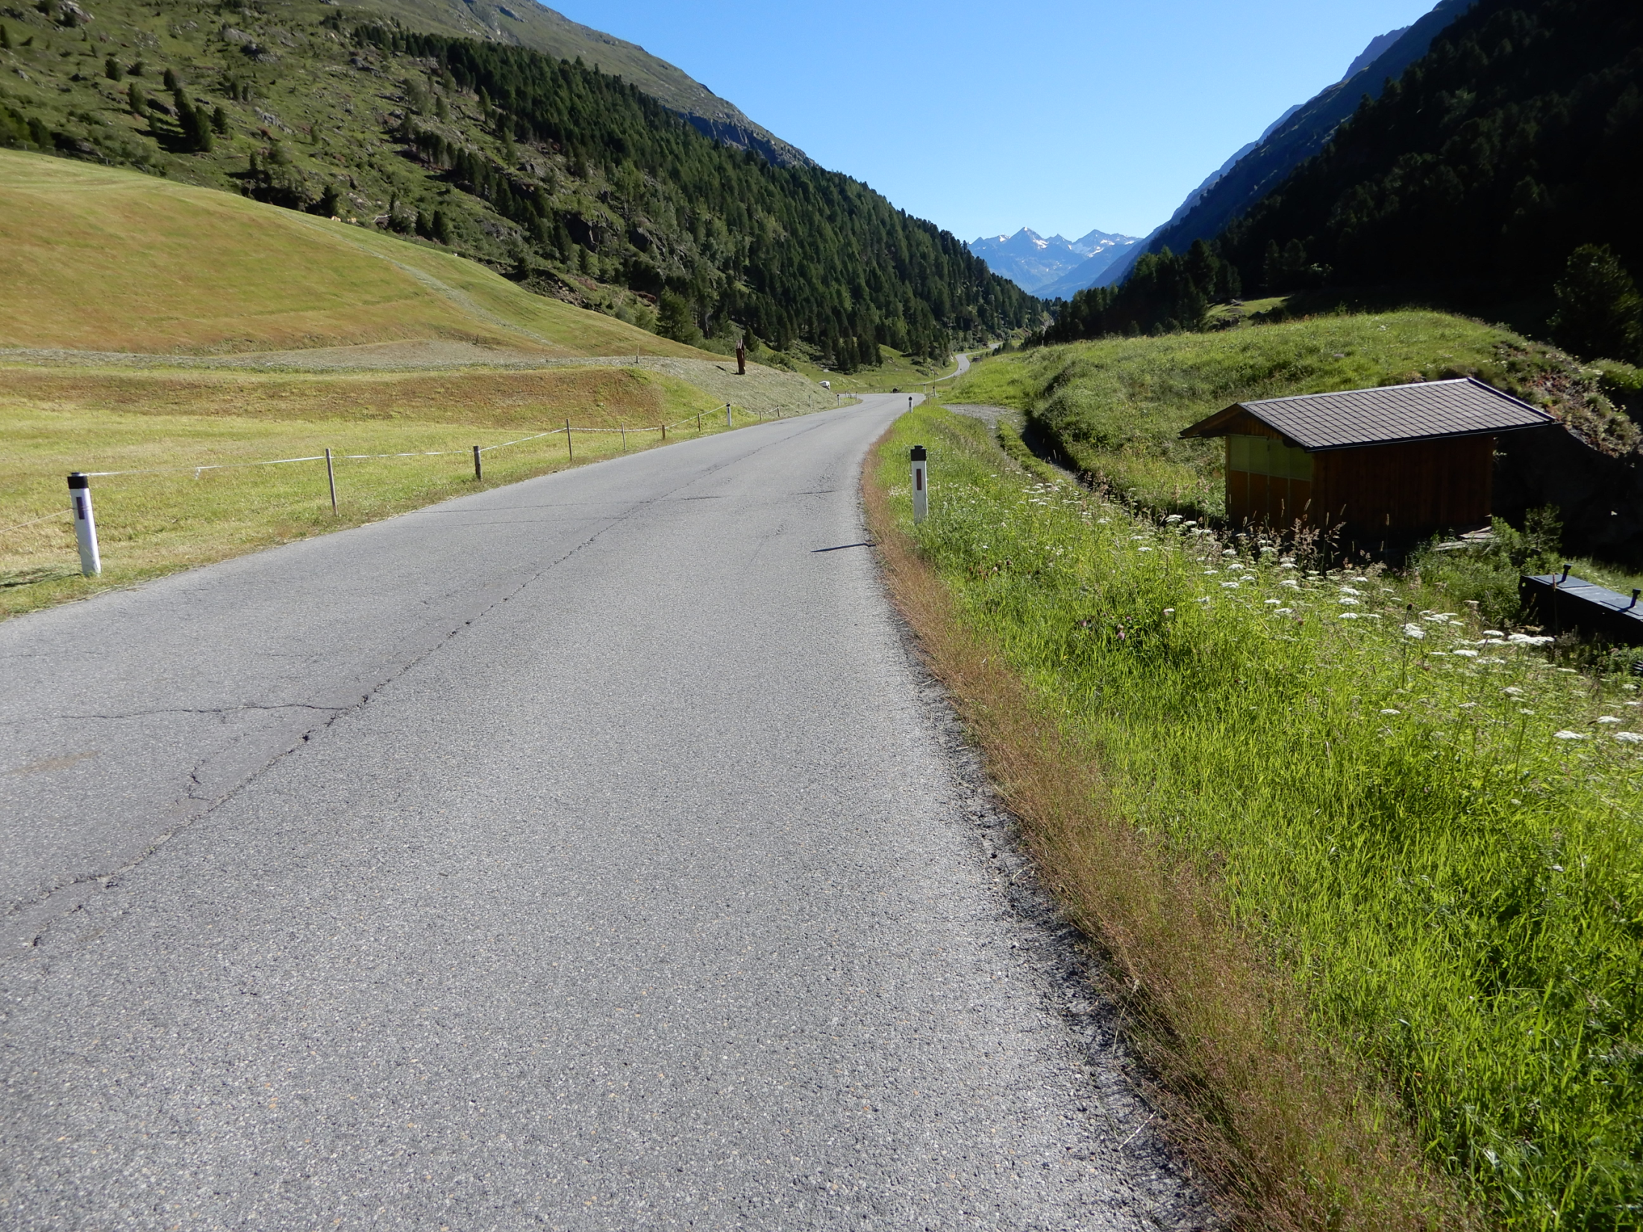
Tráva (nížiných) slanisk se v pásu podle silnice najde i v Tyroských Alpách (Vent, 1900 m n.m.)

Slide 40
Habitat a nika
Habitat je adresa, nika je povolání
Abstrakce - nika jako podprostor v abstraktním mnohorozměrném prostoru
Základní (fundamentální) a realizovaná nika – do určité míru analogie s fyziologickým a ekologickým optimem
Realizovaná (omezena dalšími faktory, velmi často kompeticí)

Slide 41
Bioindikace a bioindikátory
Cíl - poznat podle organismů, jaké je prostředí, např.
Rostou tady kaktusy -> je tady asi sucho
Kvete tu lekním -> je tady vlhko až mokro
Koncepce indikačních hodnot (pro kytky Ellenberg)
Pozor na možná omezení
Jsou ale i výhody - organismy „integrují“ charakteristiky prostředí

Slide 42
Výpočet průměru
Každý druh je charakterizován svým ekologickým optimem (na relativní stupnici)
Charakteristikou plochy je průměr indikáčních čísel všech přítomných druhů, tedy
Průměr pro plochu = Σ i / n
i - jsou indikátorové hodnoty pro jednotlivé přítomné druhy, n je počet druhů

Slide 43
Vážený průměr
Předpokládám, že druhy, které jsou na lokalitě hojné jsou ty, pro které je lokalita blízko jejich optimu, a proto těmto druhům dávám vyšší váhu:
VP= (Σ w×i) / Σ w, kde w je nějakou mírou zastoupení daného druhu

Slide 44
Problémy bioindikace
Často platí jen v omezeném geografickém rozsahu
U nás je často světlo a teplo pozitivně korelované (a obojí, tj. světlé a teplé prostředí, může mít souvislost s nedostatkem vody) – kavyly pak považujeme za „teplomilné“, i když ony jsou hlavně světlomilné, ale odolné suchu

Slide 45
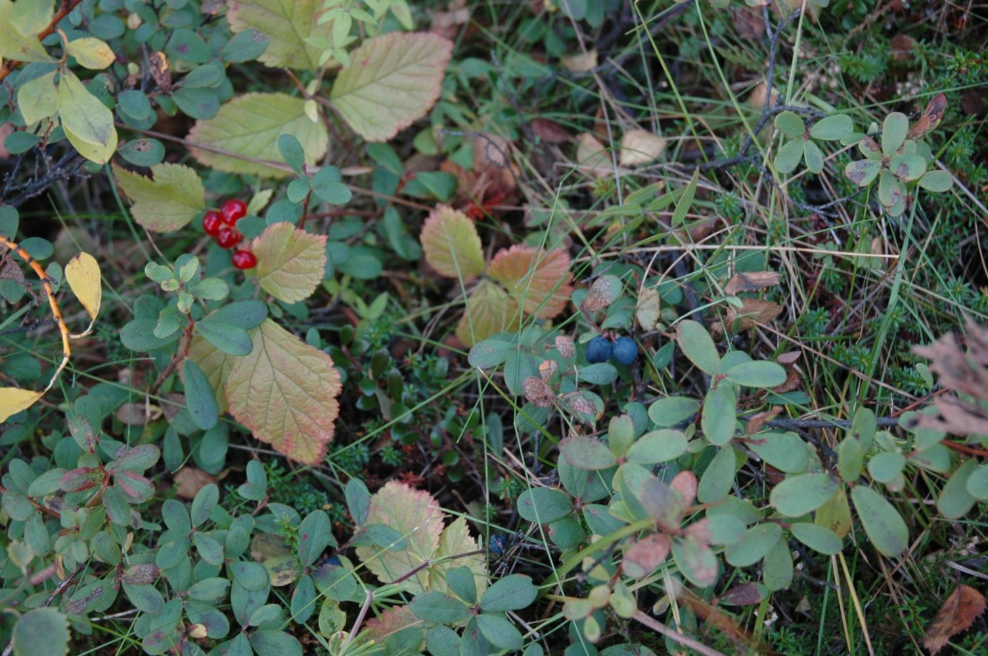
Na Islandu se k sobě dostaly indikátor suchých, často bazických stanovišť (Rubus saxatilis) a rašelinišť (Vaccinium uliginosum)

Slide 46
Půda, voda vzduch
Organismy mohou žít ve vzduchu, ve vodě, v půdě - ale nejčastěji na jejich rozhraní (alespoň dvou z nich)
Fyzikální a chemické vlastnosti daných prostředí determinují podmínky a problémy, které organismy s daným prostředím mají - řadu z nich můžeme “dedukovat” na základě základních fyzikálních a chemických zákonitostí (žít na vzduchu znamená vždy v kontaktu s půdou [alespoň občas], ve vodě mohu žít permanentně i ve sloupci vody)

Slide 47
Fotosyntetizující organismy
Potřebují světlo, tj. fotosyntetická část musí být nad povrchem půdy, ve vodě jsou schopny žít jen do určité hloubky, dané průnikem PhAR (Photosynthetically Active Radiation). V půdě jen řasy při povrchu, jinak u pokročilejších rostlin orgány k získávání živin a vody, ale fotosyntetický aparát je nad povrchem půdy

Slide 48
Některé rozdíly voda - vzduch (z hlediska organismů)
Jiná měrná váha - nadnášení ve vodě - nepotřebuji tolik zpevňovacích pletiv – menší problém být hodně velký
Rychlost difuze plynů - řádově (zhruba 10 000 krát) rychlejší na vzduchu než ve vodě - proto ve vodním (nebo silně podmáčeném) prostředí se musím “starat” o přísun (ve vodě rozpuštěných)ú plynů - kyslíku, CO₂ etc.
Vyšší viskozita vody - omezení pro pohyb (zvlášť u malých organismů) - množství pasivně se pohybujících organismů s proudem

Slide 49
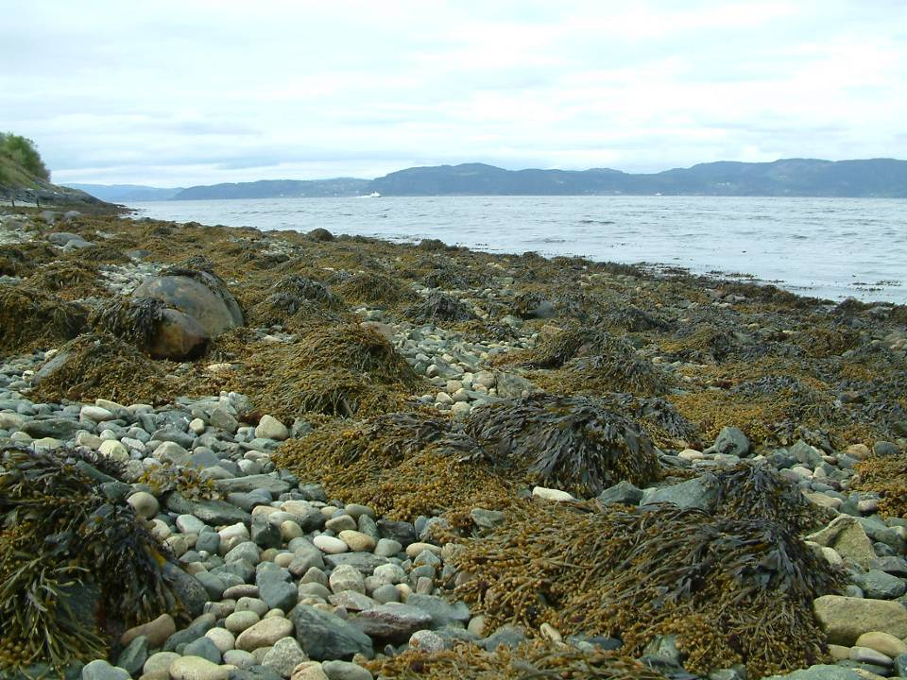

Slide 50
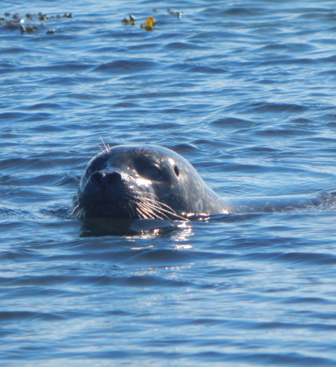
Některé rozdíly voda - vzduch (z hlediska organismů)
Vyšší tepelná vodivost vody - zvlášť pro endotermní (homoiotermní) organismy - je třeba mít dobrou tepelnou izolaci
Voda - stálejší prostředí - nejsou tak velké výkyvy teplot (především v denním, ale i v sezónním cyklu)
Pozn. Typická přizpůsobení suchu ukážeme při “procházce biomy”

